Slide 1
2.3 Morphologie des solides

Slide 2
1.1
Objectifs
Comprendre le comportement microscopique de l’état solide
de la matière;
Définir les différents types de solides et leurs caractéristiques;
Étude des solides cristallins (métalliques et ioniques);
- Spécifiquement les structures cubiques:
Structure cubique simple (I)
Structure cubique centré (CC)
Structure cubique à faces centrées (CFC)

Slide 3
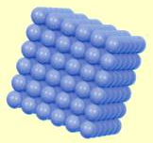
1.1
Les états de la matière
Gaz | liquide | solide
Les états de la matière se distinguent dépendamment de l’intensité
des forces d’interaction;
L’état solide est caractérisé par la résistance aux déformations,
grace à la grande intensité des forces de cohésion;
La température de fusion sera le méilleur indicateur de l’intensité de
ces forces dans une substance solide;

Slide 4
1.2
Solides amorphes - cristallins
Caractéristiques des solides cristallins :
les particules sont disposées dans l’espace selon une organisation
structurée et répétitive, ce qui constitue le réseau cristallin du solide;
possèdent de température de fusion (point de fusion);
exemple: diamant, glace, sel de table;
Caractéristiques des solides amorphes :
abcence de réseau ordonné (les particules ne sont pas organisées;
ne possèdent pas de température de fusion (point de fusion);
exemple: verre ; plexiglas

Slide 5
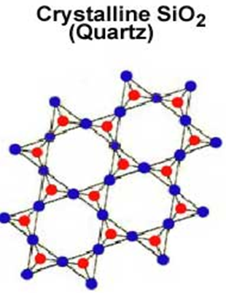
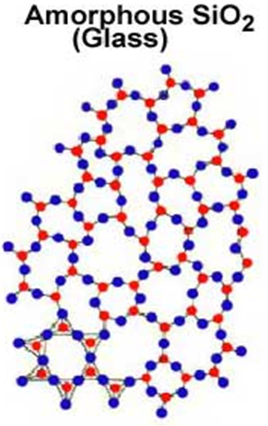

1.2
Solides: amorphe - cristallin
Les solide cristallins comprennent des
matériaux tel qu’une une grande partie des
céramiques, une partie des polymères et la
plupart des minéraux;
Le solide amorphe ne peut être accessible
par les rayons X ou par la diffraction
électronique;

Slide 6
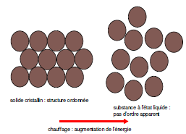
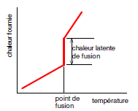
1.2
Solides : amorphe - cristallin
Chauffage d'un solide cristallin
T_{F}

Slide 7
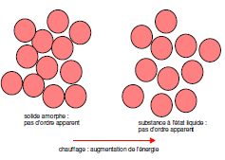
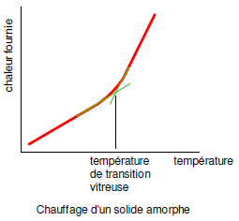
1.2
Solides amorphes - cristallins
Chauffage d'un solide amorphe
T_{g}

Slide 8
1.3
Types des solides cristallins
Dans la catégorie des solides cristallins on distingue quatre types
de solides, classés selon le type de liaison entre les particules.
Solide moléculaire
Solide métallique
Solide covalent
Solide ionique

Slide 9
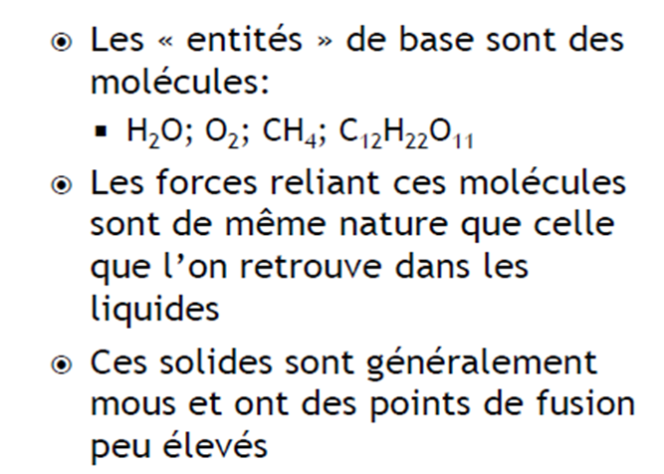
1.3.1
Solides moléculaires

Slide 10
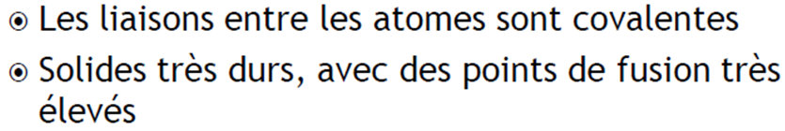
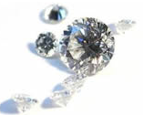
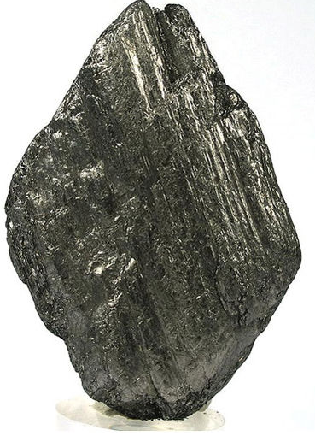
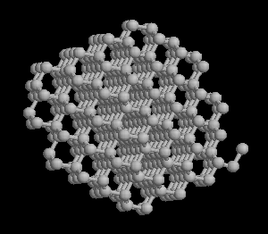
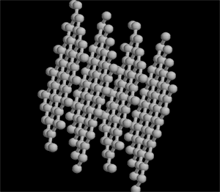
1.3.2
Solides covalents
Diamant
Graphite

Slide 11
1.3.2
Solides covalents
La différence au niveau de la structure cristalline d’un solide
entraine des propriétés physico-chimiques très différentes.
Exemple : Graphite et diamant qui sont tous deux issus du carbone
La température de fusion des composés covalents est très élevée : le diamant
fond à 3500 K et le graphite se sublime à 3700 K.

Slide 12
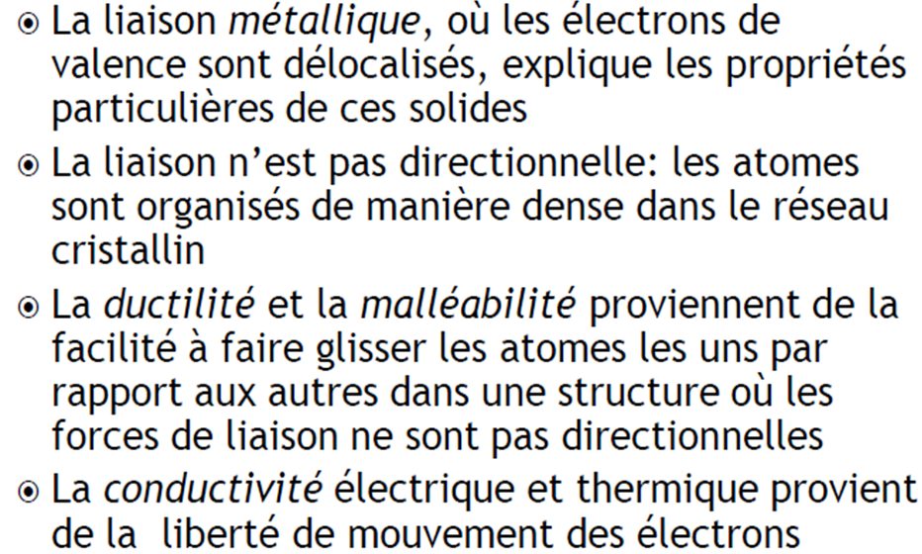
1.3.3
Solides métalliques

Slide 13
1.3.3
Solides métalliques
Les propriétés des solides métalliques :
température de fusion élevée (sauf mercure)
conductibilités électrique et thermique élevées
Électrons délocalisés
+
+
+
+
+
+
+
+
+
+
+
+
+
+
+
+
+
+
+
+
+
+
+
+
+
+
+
+
+
+
+
+
+
+
+
+
+
+
+
+

Slide 14
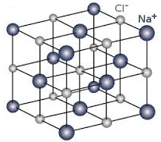
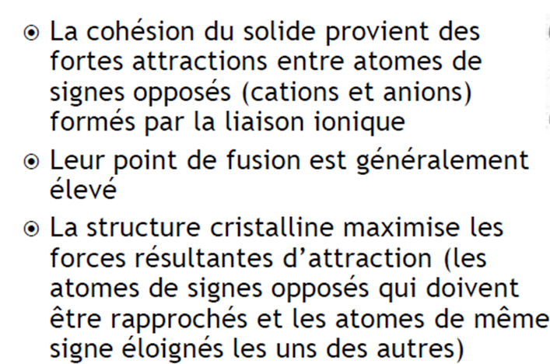
1.3.4
Solides ioniques

Slide 15
Résumé
Types de Solides | Exemples | Caractéristiques
Solides métalliques | Fe, Pt, Ag, Al…. | Malléables, ductiles, brillants, bon conducteurs électrique et thermiques
Solides ioniques | NaCl, CsCl, FeO,MgO,CaF₂…. | Durs, rigides, et cassant, réfractaires, souvent solubles.
Solides covalents | B, C (diamant), SiO₂ ,…... | Les plus rigides, réfractaires,
Solides moléculaires | Glucose, glace, I₂, …… | Peu durs, point de fusion bas

Slide 16
1.4
Étude des solides cristallins
Solides présentant une organisation spatiale appelée
réseau cristallin;
Les particules (atomes ou particules) constitutives de la
substance, occupent dans le solide des positions fixes
formant un motif régulier répété dans l’espace;
Solides cristallins possèdent des propriétés (dureté,
couleur, point de fusion) variables selon la substance;

Slide 17
1.4.1
Maille élémentaire
La maille élémentaire est la plus petite unité répétée dans toutes les directions de l’espace;
elle possède toutes les propriétés du solide (les proportions de chaque élément, masse volumique).

Slide 18
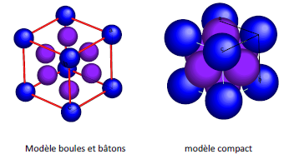
1.4.2
Modèle de représentation

Slide 19
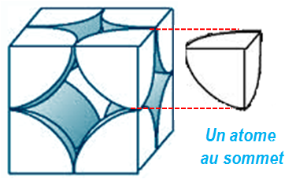
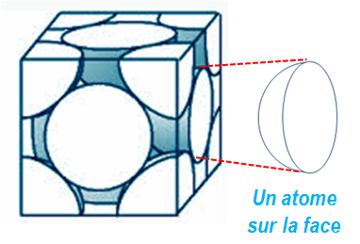
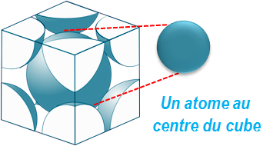
1.4.3
Nombre de motifs par maille
Un atome sur un sommet de la maille compte pour 1/8
Un atome sur une arête de la maille compte pour ¼
Un atome sur une face de la maille compte pour ½
Un atome au centre de la maille compte pour 1
Paramètres de maille
- Les longueurs a, b,et c
- Les angles α, β, γ.
- Cube : a=b=c et α = β = γ
Unités de longueurs
- nanomètres : 10⁻⁹ m
- picomètres : 10⁻¹² m

Slide 20
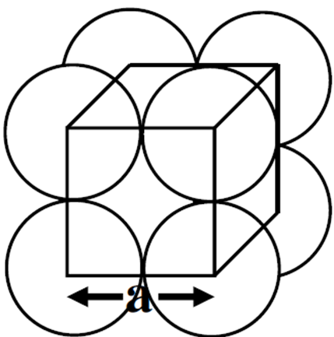
1.4.4
La maille et propriétés des solides
Paramétre de Maille “a”:
Représente la longueur de l’arrète de la maille cubique (nm ou pm).
Facteur de compacité “f_{c}”:
Rend compte du pourcentage de l’espace occupé par les motifs dans la maille
Masse volumique du solide “ρ”:

Slide 21
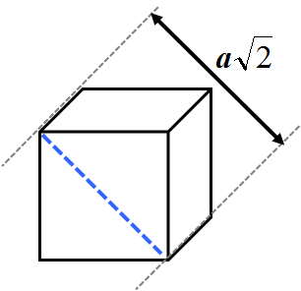
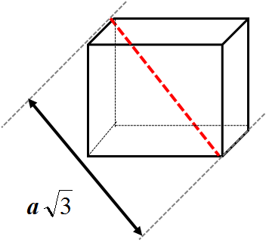
1.4.5
Maille cubique: Propriétés géométriques
Diagonale d’une face d’un cube =
Diagonale principale d’un cube =
Un cube comprend :
- 6 faces
- 12 arrètes
- 8 sommets
- un centre
Volume d’un cube :

Slide 22
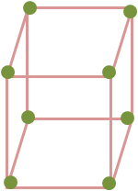
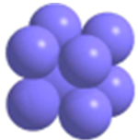
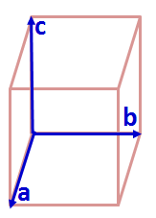
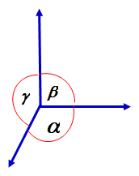
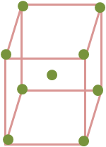
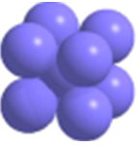
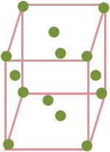
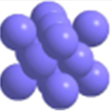
1.4.6
Les systèmes cubiques
Cubique simple
Pour un système cubique:
Cubique centré
Cubique à faces centrées

Slide 23
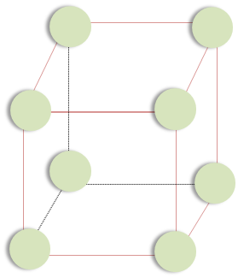
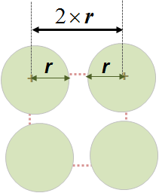

1.4.7
Maille cubique simple CS
Caractéristiques
Nombre moyen d’atomes par maille:
Paramètre de réseau:
est la distance entre les centres des atomes aux sommets
est exactement égale à la longueur de l’arrête du cube``a``
Facteur de compacité:
Exemple de calcul de $f_{C}$pour une maille CS:

Slide 24

Exemple # 01 : Maille cubique simple (solide métallique)
Le polonium est un rare métal présentant un réseau cubique primitif (simple). Si le rayon métallique du polonium est 166 pm, quelle est la masse volumique de ce métal?
le nombre moyen d’atomes de Polonium par maille est :
le paramètre de réseau est :
$$a =2×r = 2×166 = 332 pm.$$
La masse d’un atome de 1 atome de Polonium =
Le volume de la maille :
La masse volumique : par définition la masse volumique d’une maille Polonium:

Slide 25
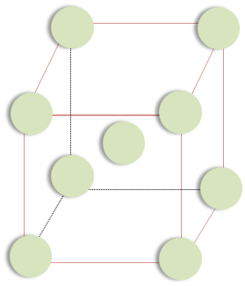
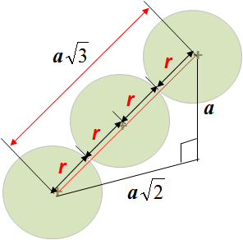

1.4.8
Maille cubique centré CC
Caractéristiques:
Nombre moyen d’atomes par maille :
Paramètre de réseau: le contact se fait selon la diagonale principale du cube (voir fig):
Exemple de calcul de $f_{C}$pour une maille CC:
Facteur de compacité:

Slide 26
Exemple # 02 : Maille cubique centrée (solide métallique)
Calculez la masse volumique du fer métallique, qui présente un réseau de maille t cubique centré dont la longueur de l’arrête du cube (paramètre de maille) est de : 286.6 pm .
le nombre moyen d’atomes de Polonium par maille est :
Chaque maille contiendra 2 atomes de Fe :
le paramètre de réseau est :
a = 286.6 pm = 286.6 × 10⁻¹² m
La masse d’un atome de 1 atome de Fer =
Le volume de la maille :
La masse volumique : par définition la masse volumique d’une maille fer:

Slide 27
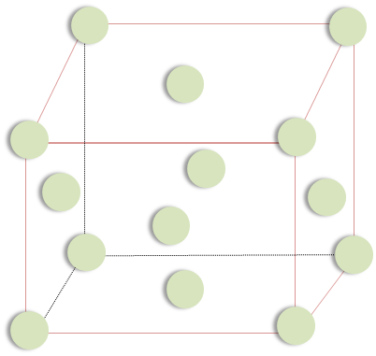
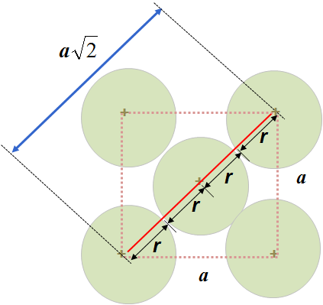
1. 4.9
Maille cubique à faces centrées CFC
Caractéristiques:
Nombre moyen d’atomes par maille :
Paramètre de réseau: le contact se fait selon la diagonale de chaque face (voir la fig):
Facteur de compacité:

Slide 28
1.4.10
Structure des solides ioniques
Un cristal ionique, est un ensemble d’ions régulièrement répartis
dans l’espace;
Dans un solide ionique, il faut prendre en considération que:
- La maille contient plus d’un élément, dont les rayons ioniques
sont différents ;
- Ces particules sont des ions, cations (de charge positive) et
des anions (de charge négative);
- Le contact se fait entres particules de charges opposée (qui
se touchent);
- Les particules de même signes sont séparées;

Slide 29
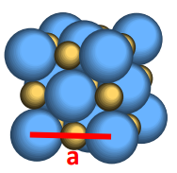
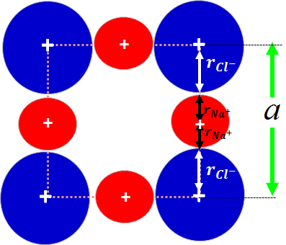
Exemple # 03 : Maille d’un solide ionique (atomes différents)
NaCl possède une structure cristalline cubique où, Cl⁻ occupe les sommets
et Na⁺ le milieu des arrêtes et le centre du cube. Sachant que le
rayon de l’ion Na est 0.102 nm et celui de l’ion chlorure est 0.181 nm.
Calculez le facteur de compacité de ce structure?
Image de la structure cristalline du NaCl
Nombre moyen d’anions Cl⁻ et de cations Na⁺:
Paramètre de réseau: le contact se fait au long de l’arrête:

Slide 30
Exemple # 03 : Maille d’un solide ionique (atomes différents)
Le volume de la maille :
Facteur de compacité:

